Slide 1
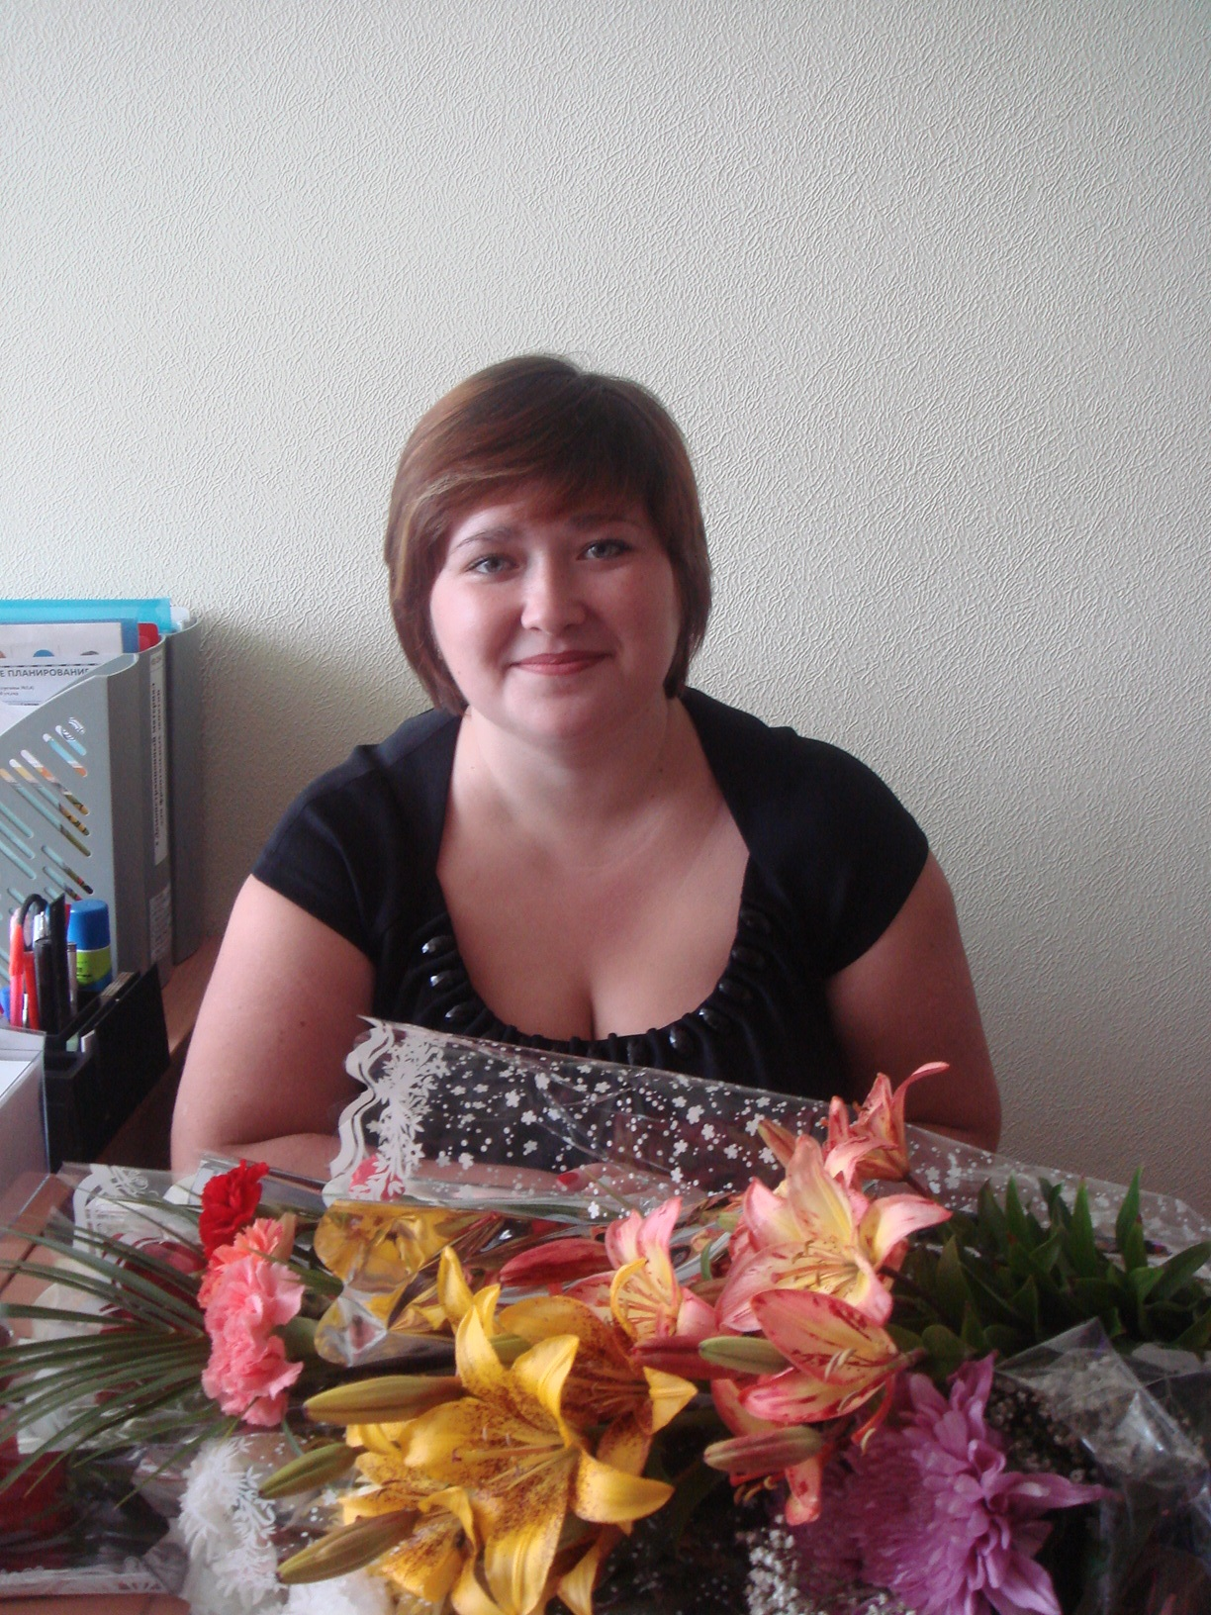
ПОРТФОЛИО учителя-логопеда Дмитриевой Натальи Владимировны

Slide 2
Общие сведения
Ф.И.О. Дмитриева Наталья Владимировна
Дата рождения: 1 октября 1981 года
1988-1998г.г. – обучение в Лянторской средней школе № 3
1998-2003г.г. – обучение в Ишимском государственном педагогическом институте им.П.П.Ершова
2003-2007г.г. – педагог-психолог в МОУ «Лянторская СОШ № 3»
С 2007г. и по настоящее время, работаю учителем-логопедом в МБОУ «Лянторская СОШ № 3»
2010г. – по результатам аттестации присвоена II квалификационная категория
2010-2011г.г. - профессиональная переподготовка по программе «Олигофренопедагогика»
2014г. - по результатам аттестации присвоена I квалификационная категория

Slide 3
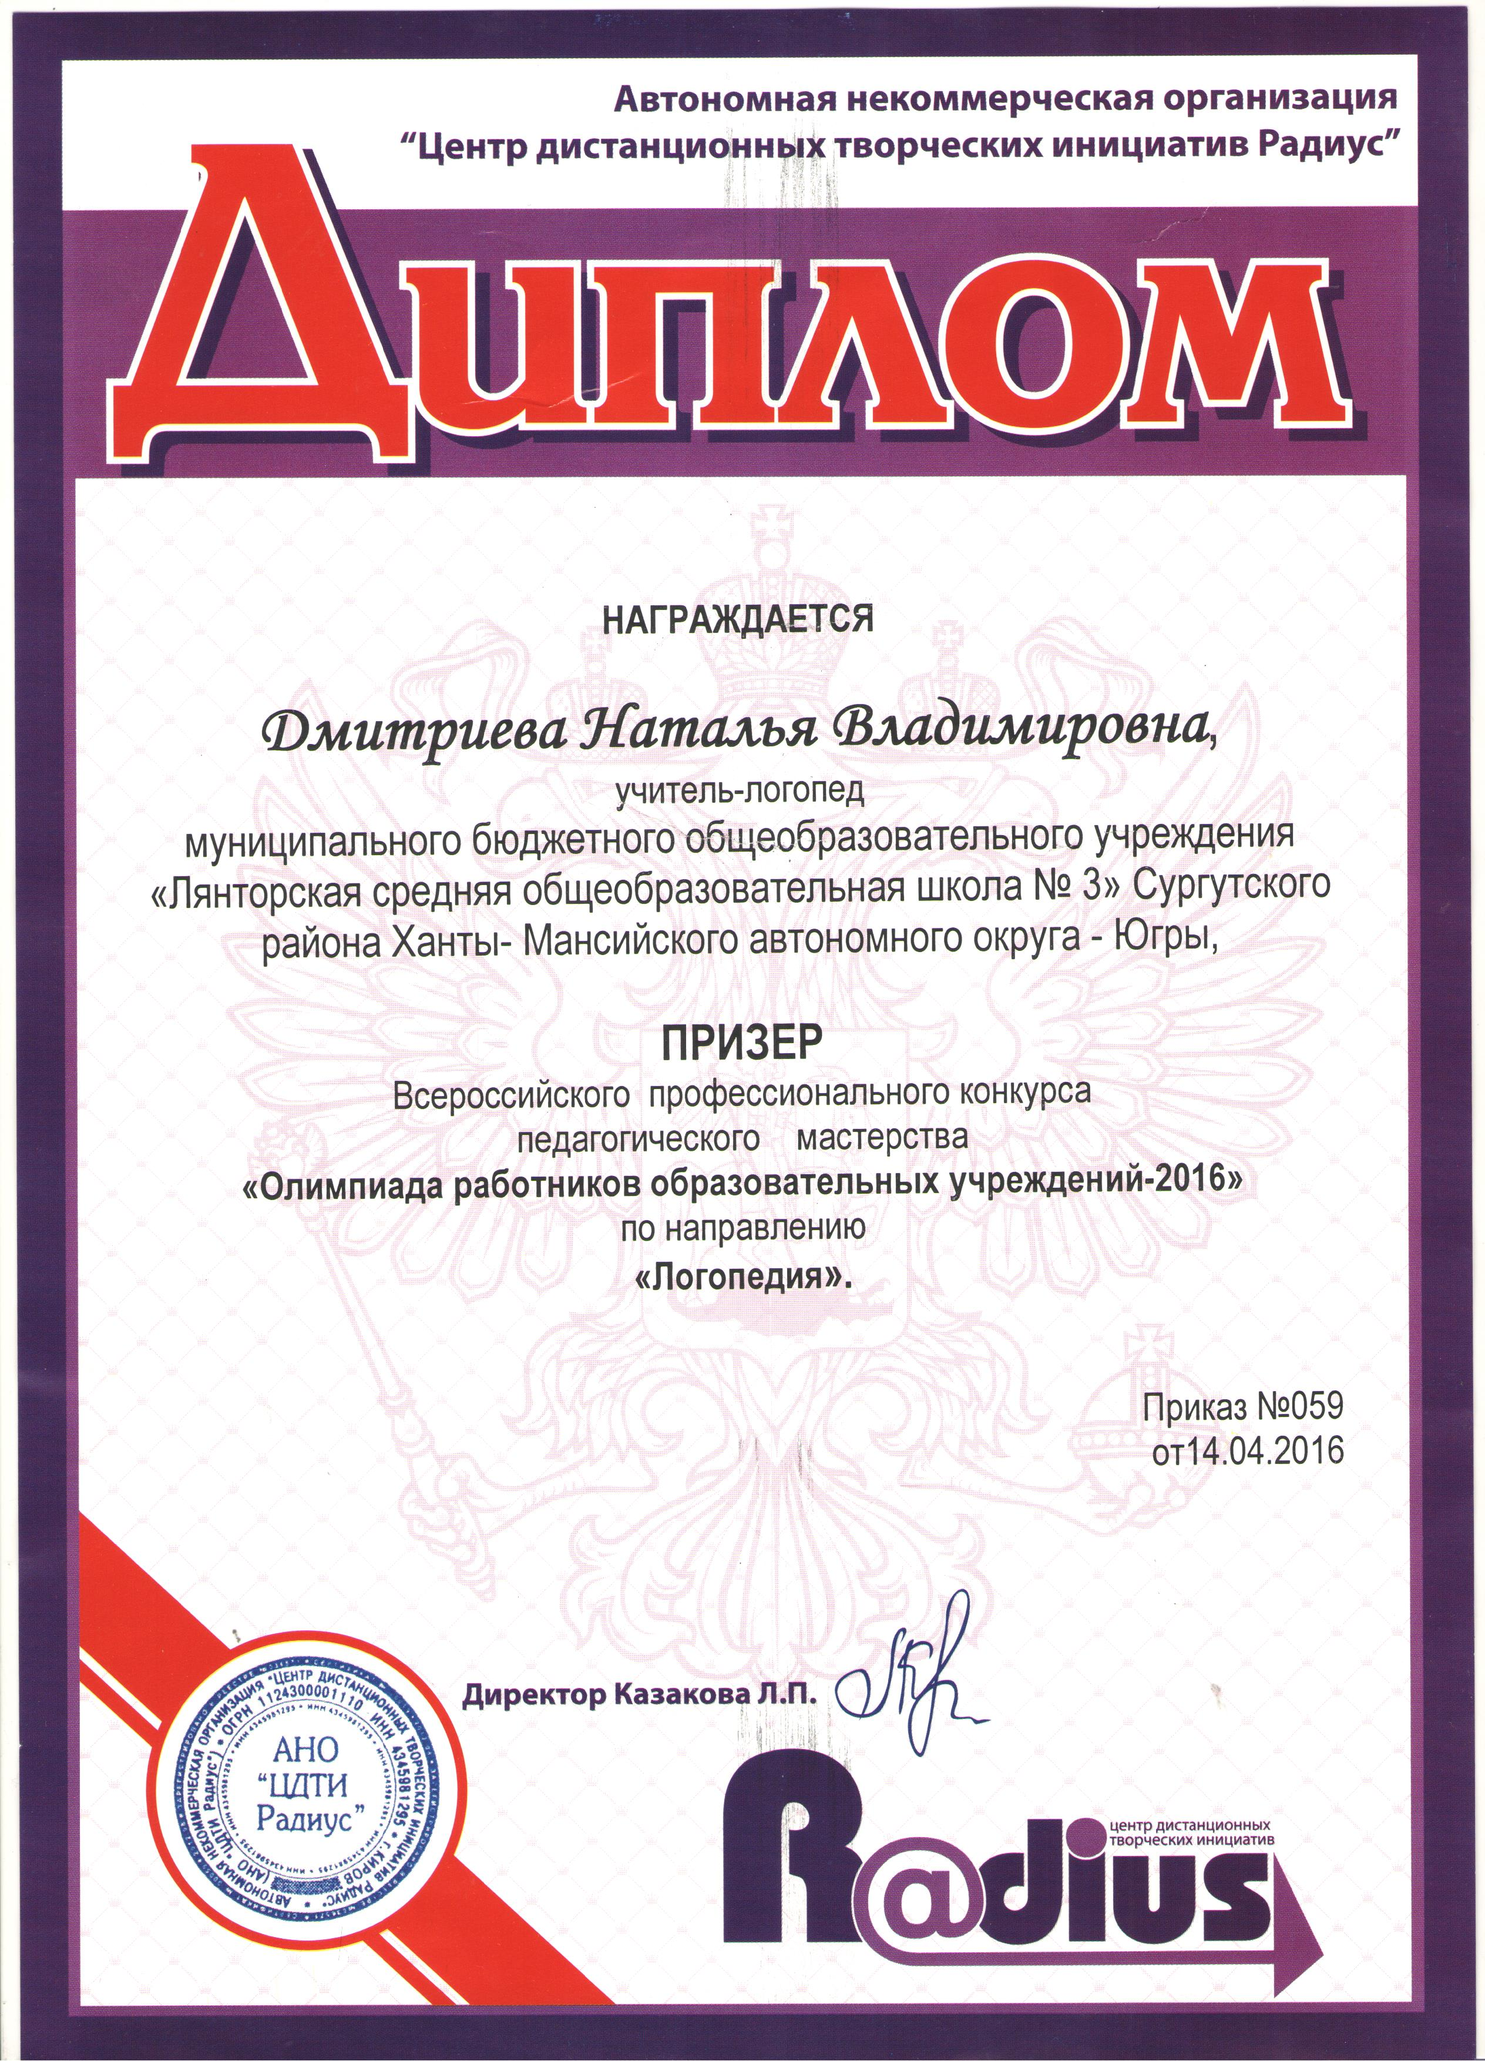
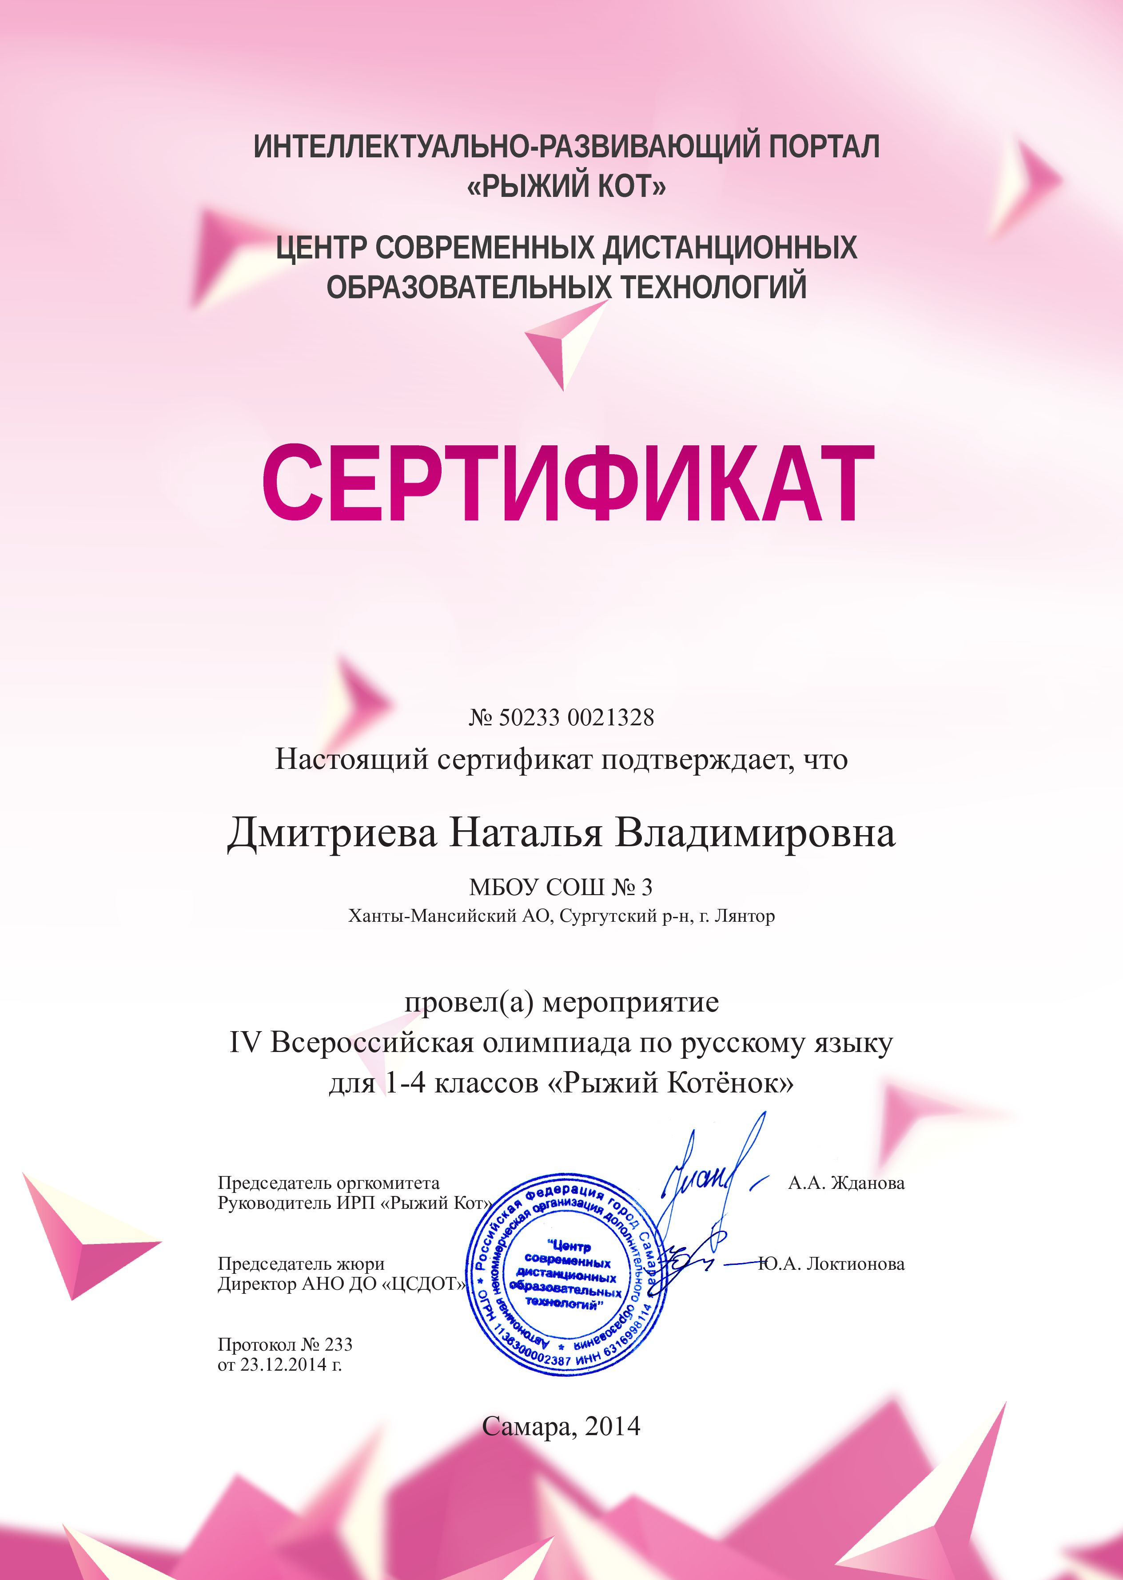
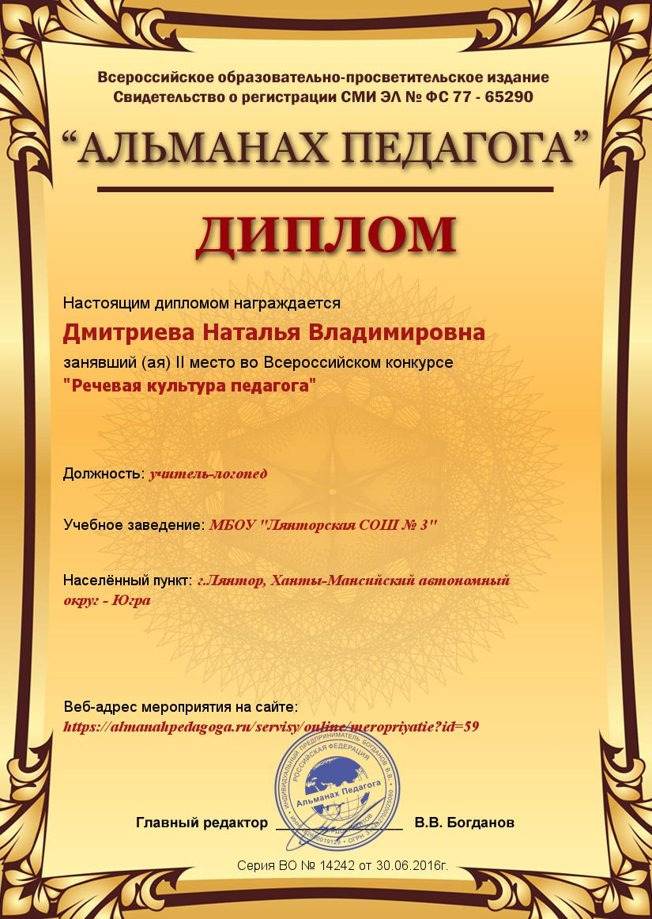
Мои достижения

Slide 4
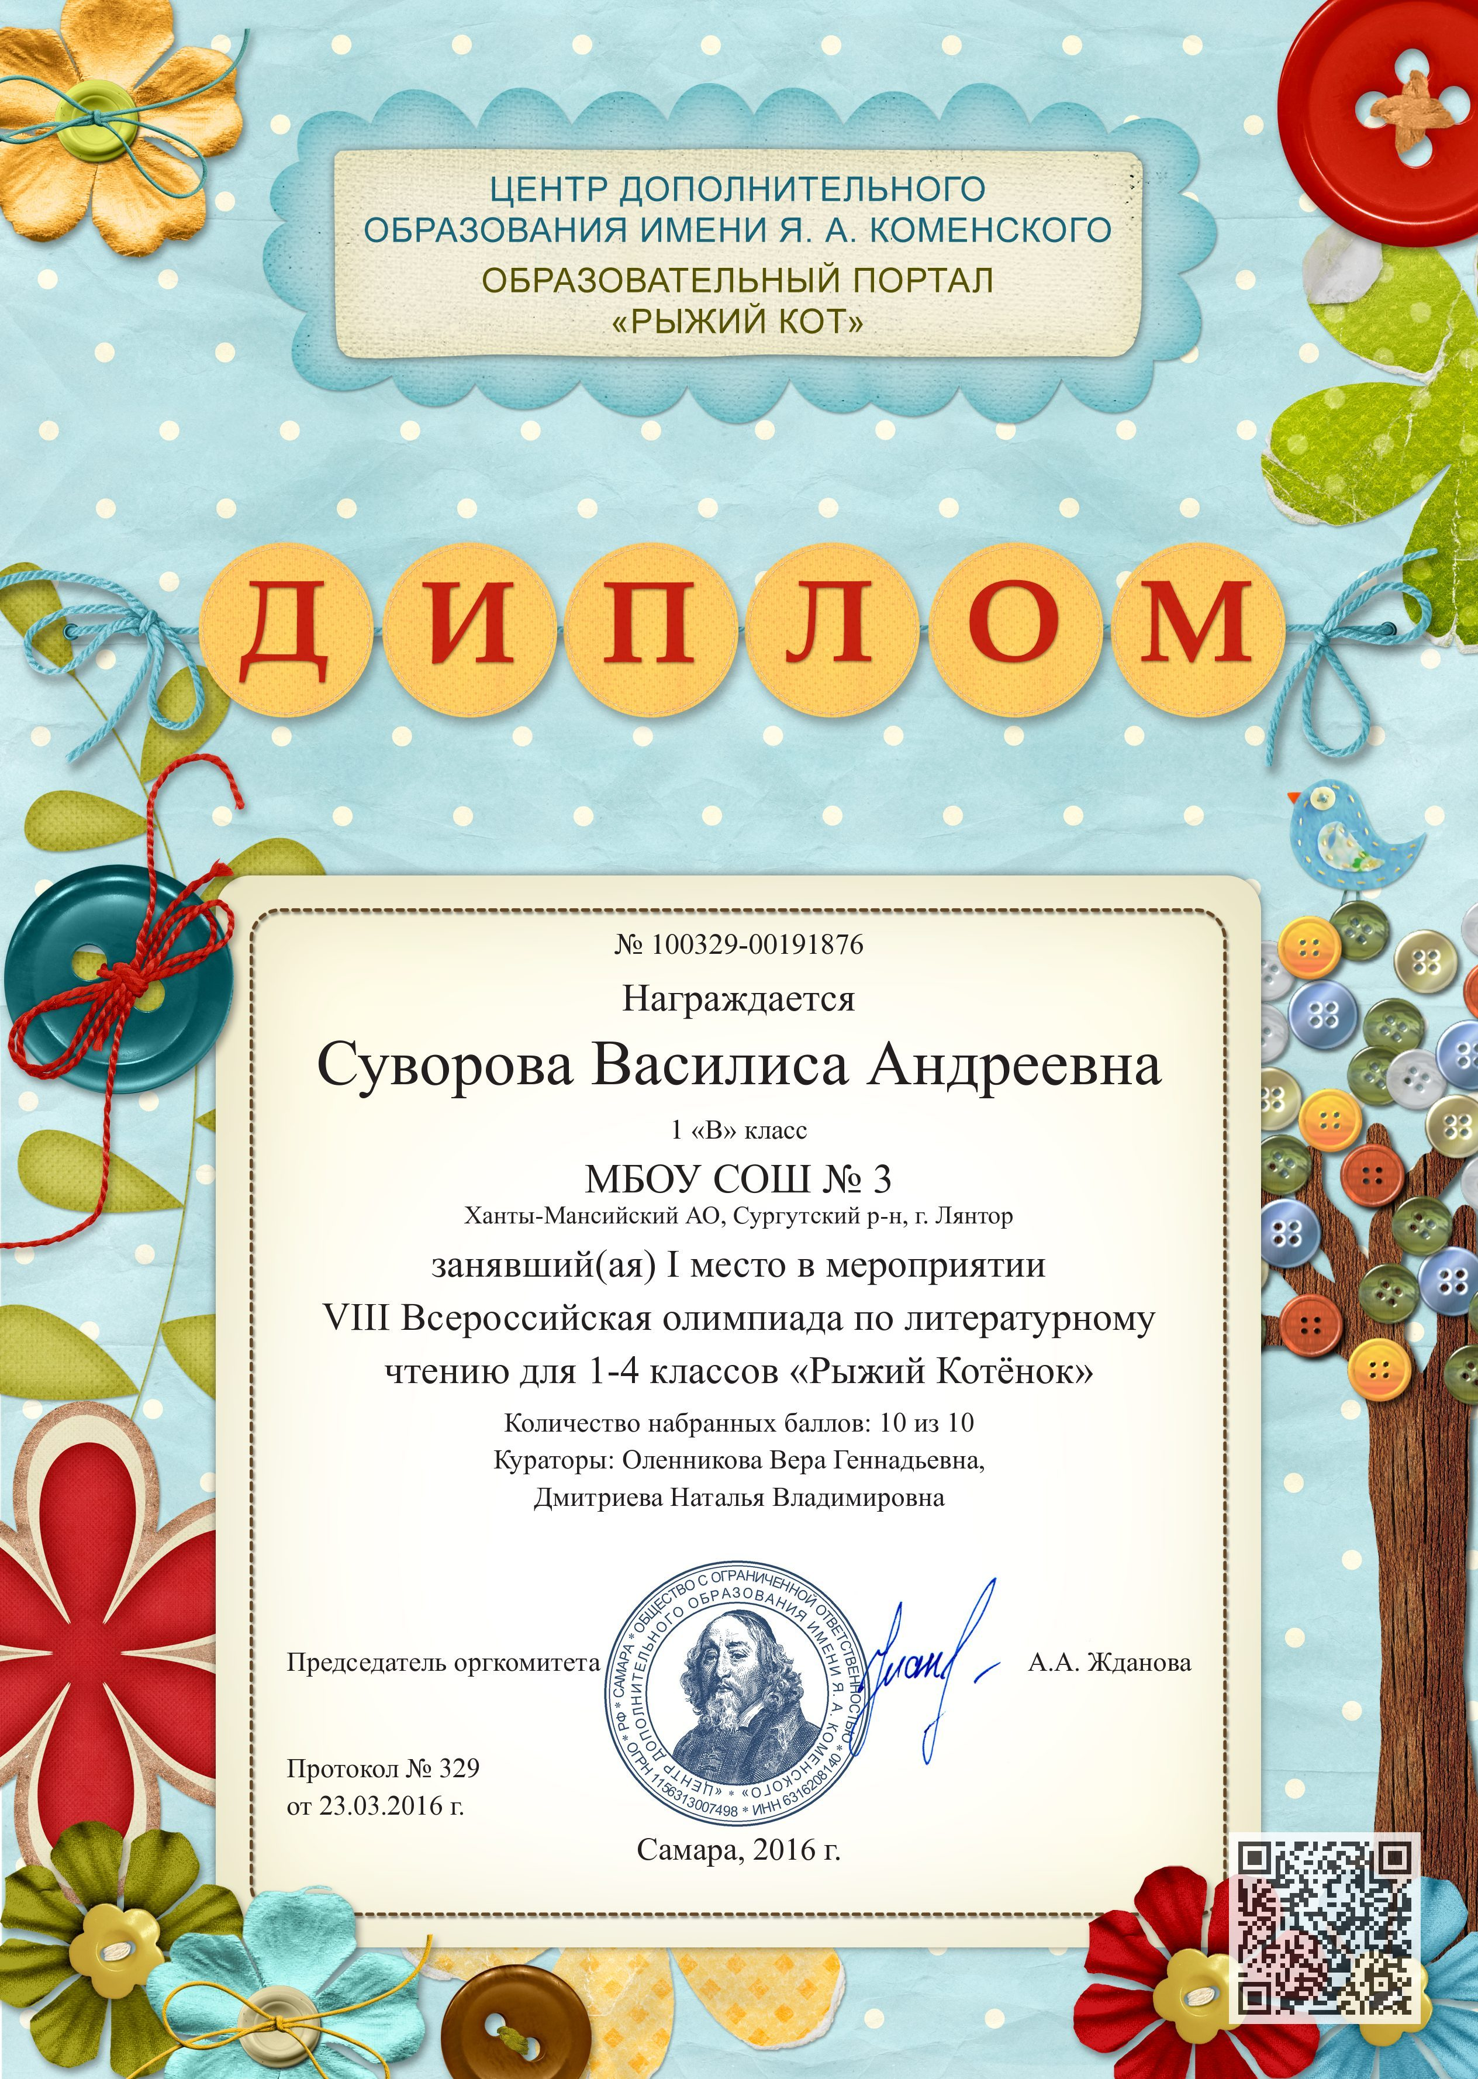
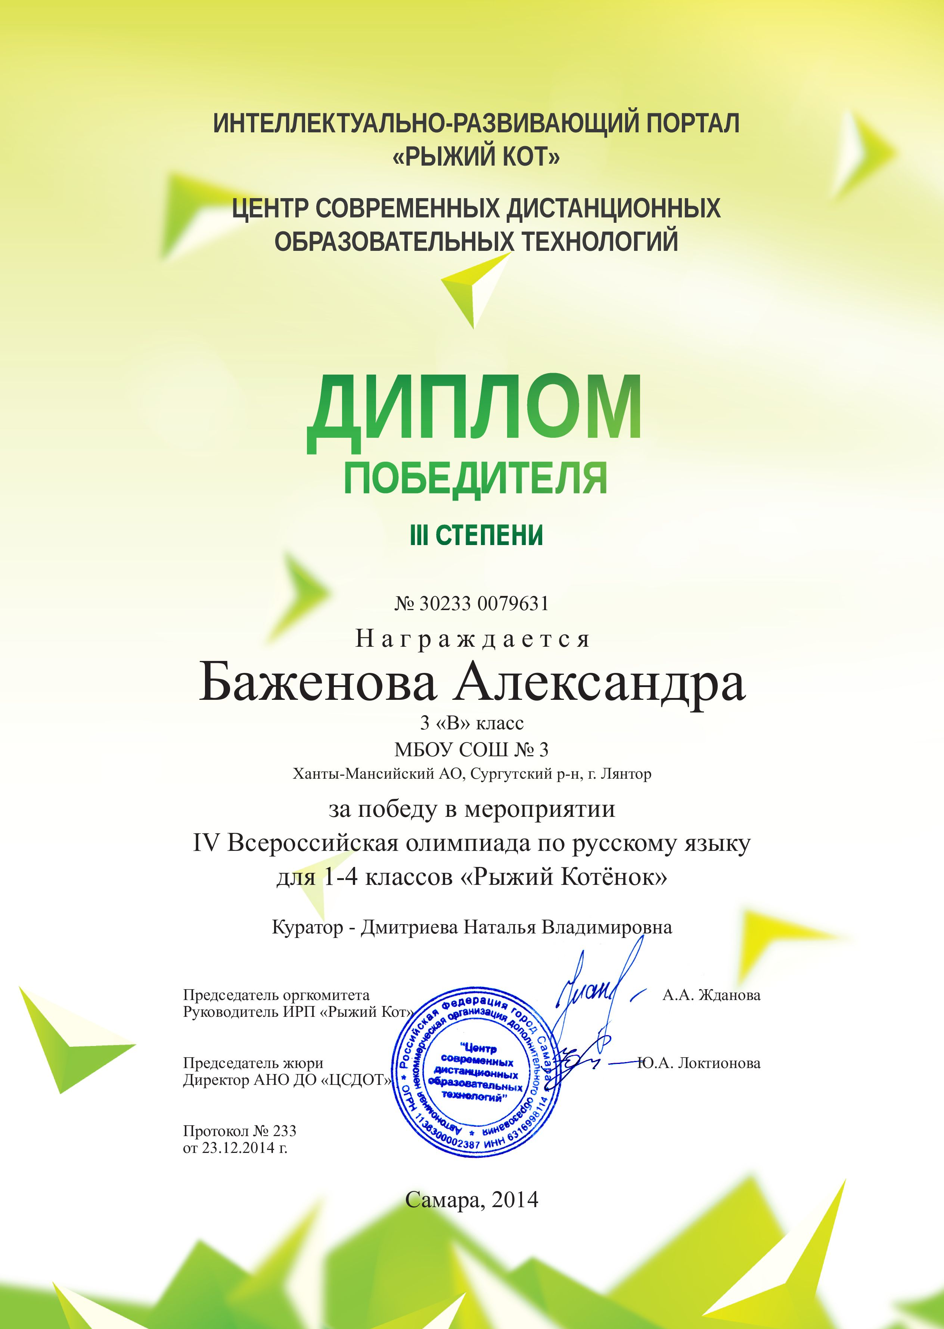
Достижения моих учеников

